Slide 1
Тема урока: «Пижамные брюки.
Обработка верхнего среза пижамных брюк притачным поясом.»
Цели: дидактическая-повторить и закрепить знания по теме «Пижамные брюки», научить выполнять обработку верхнего среза пижамных брюк притачным поясом, стачанным в замкнутое кольцо, формировать терминологическую лексику; коррекционная-коррекция восприятия через выполнение упражнений на узнавание и различение; воспитательная- воспитание мотивации к учению.

Slide 2
Повторение и закрепление пройденного материала по теме: «Пижамные брюки»
Выполнение упражнений на развитие и коррекцию восприятия.

Slide 3
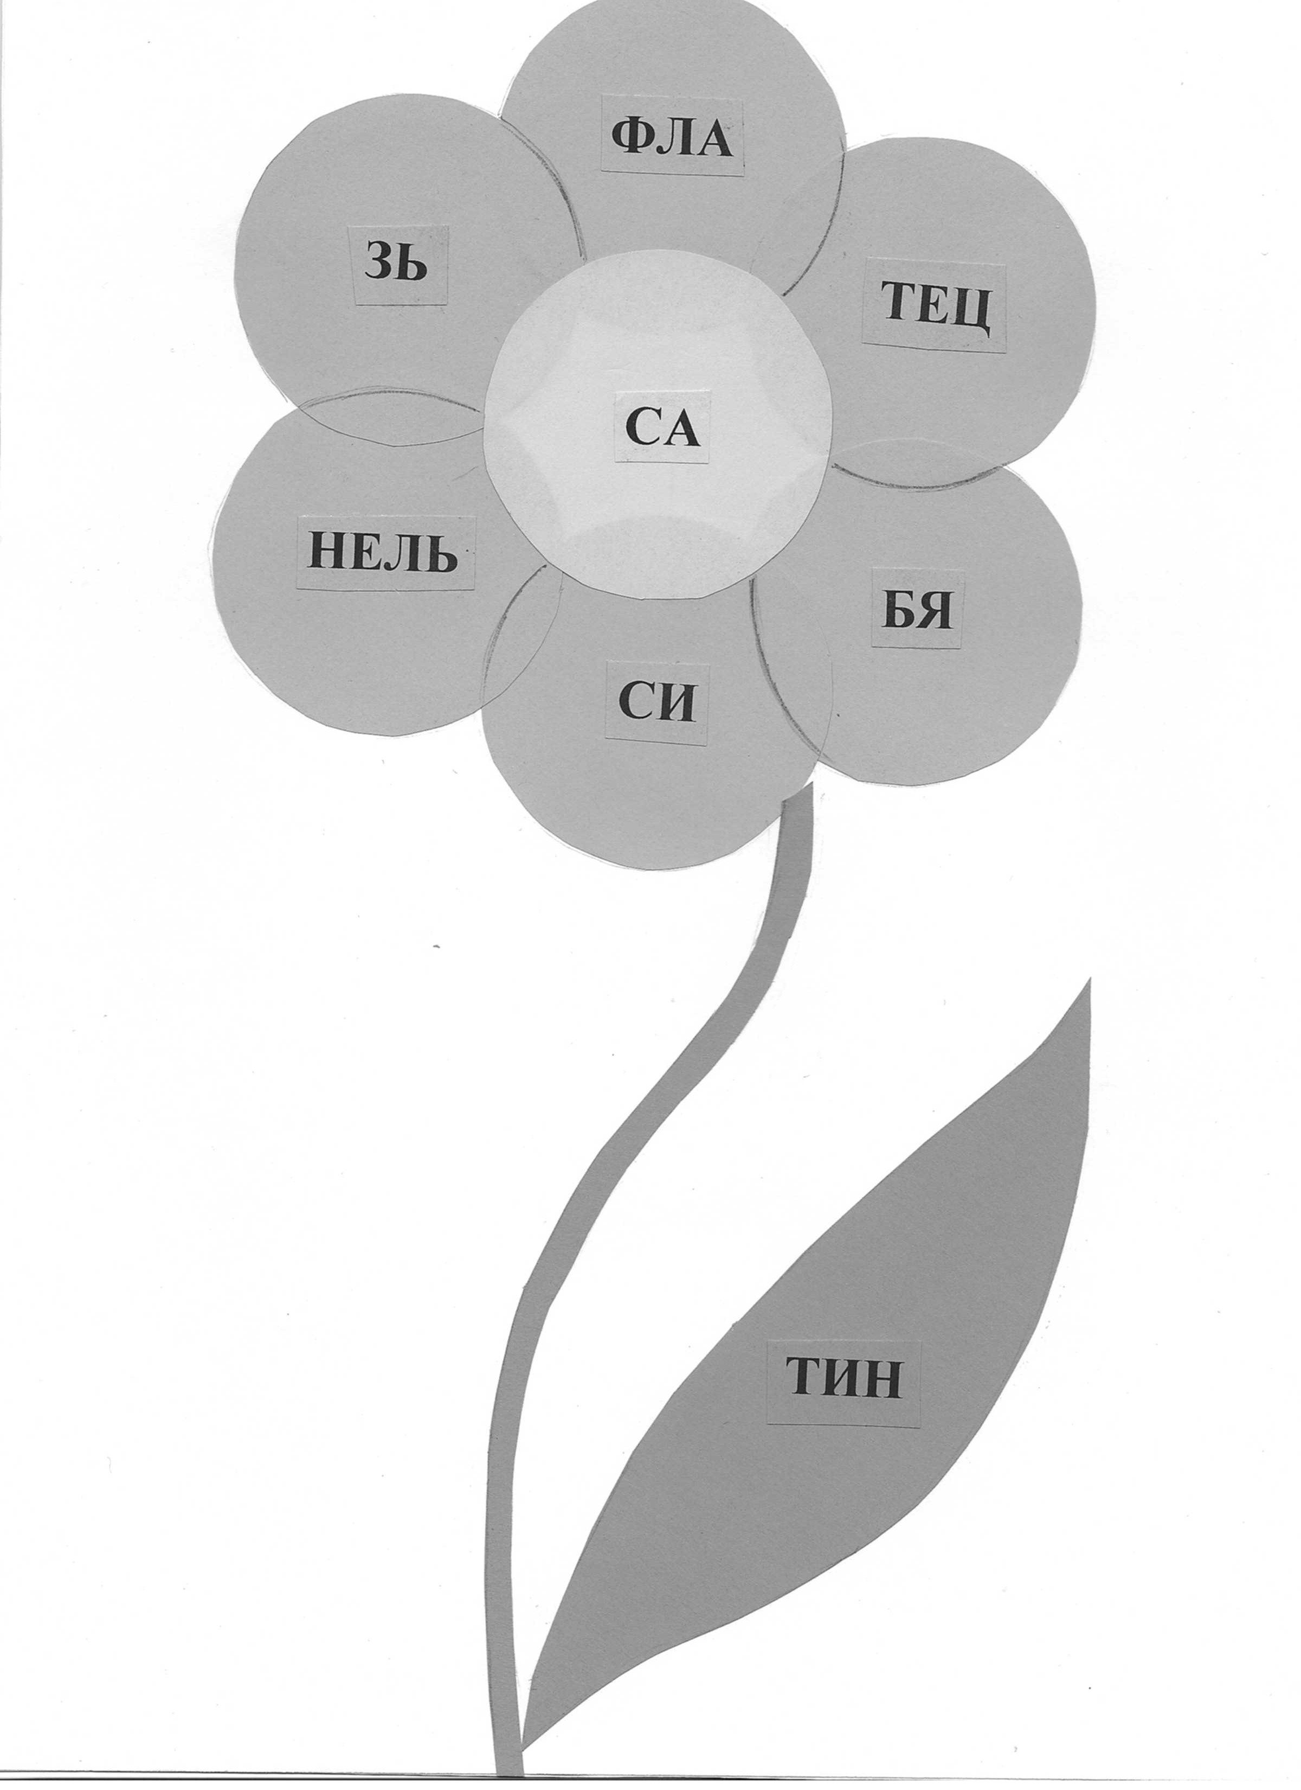
Коррекционное упражнение: расшифровать название хлопчатобумажных тканей, слоги которых написаны на лепестках цветка.(на выполнение 7 секунд, затем записать названия по памяти на опросных листах)

Slide 4
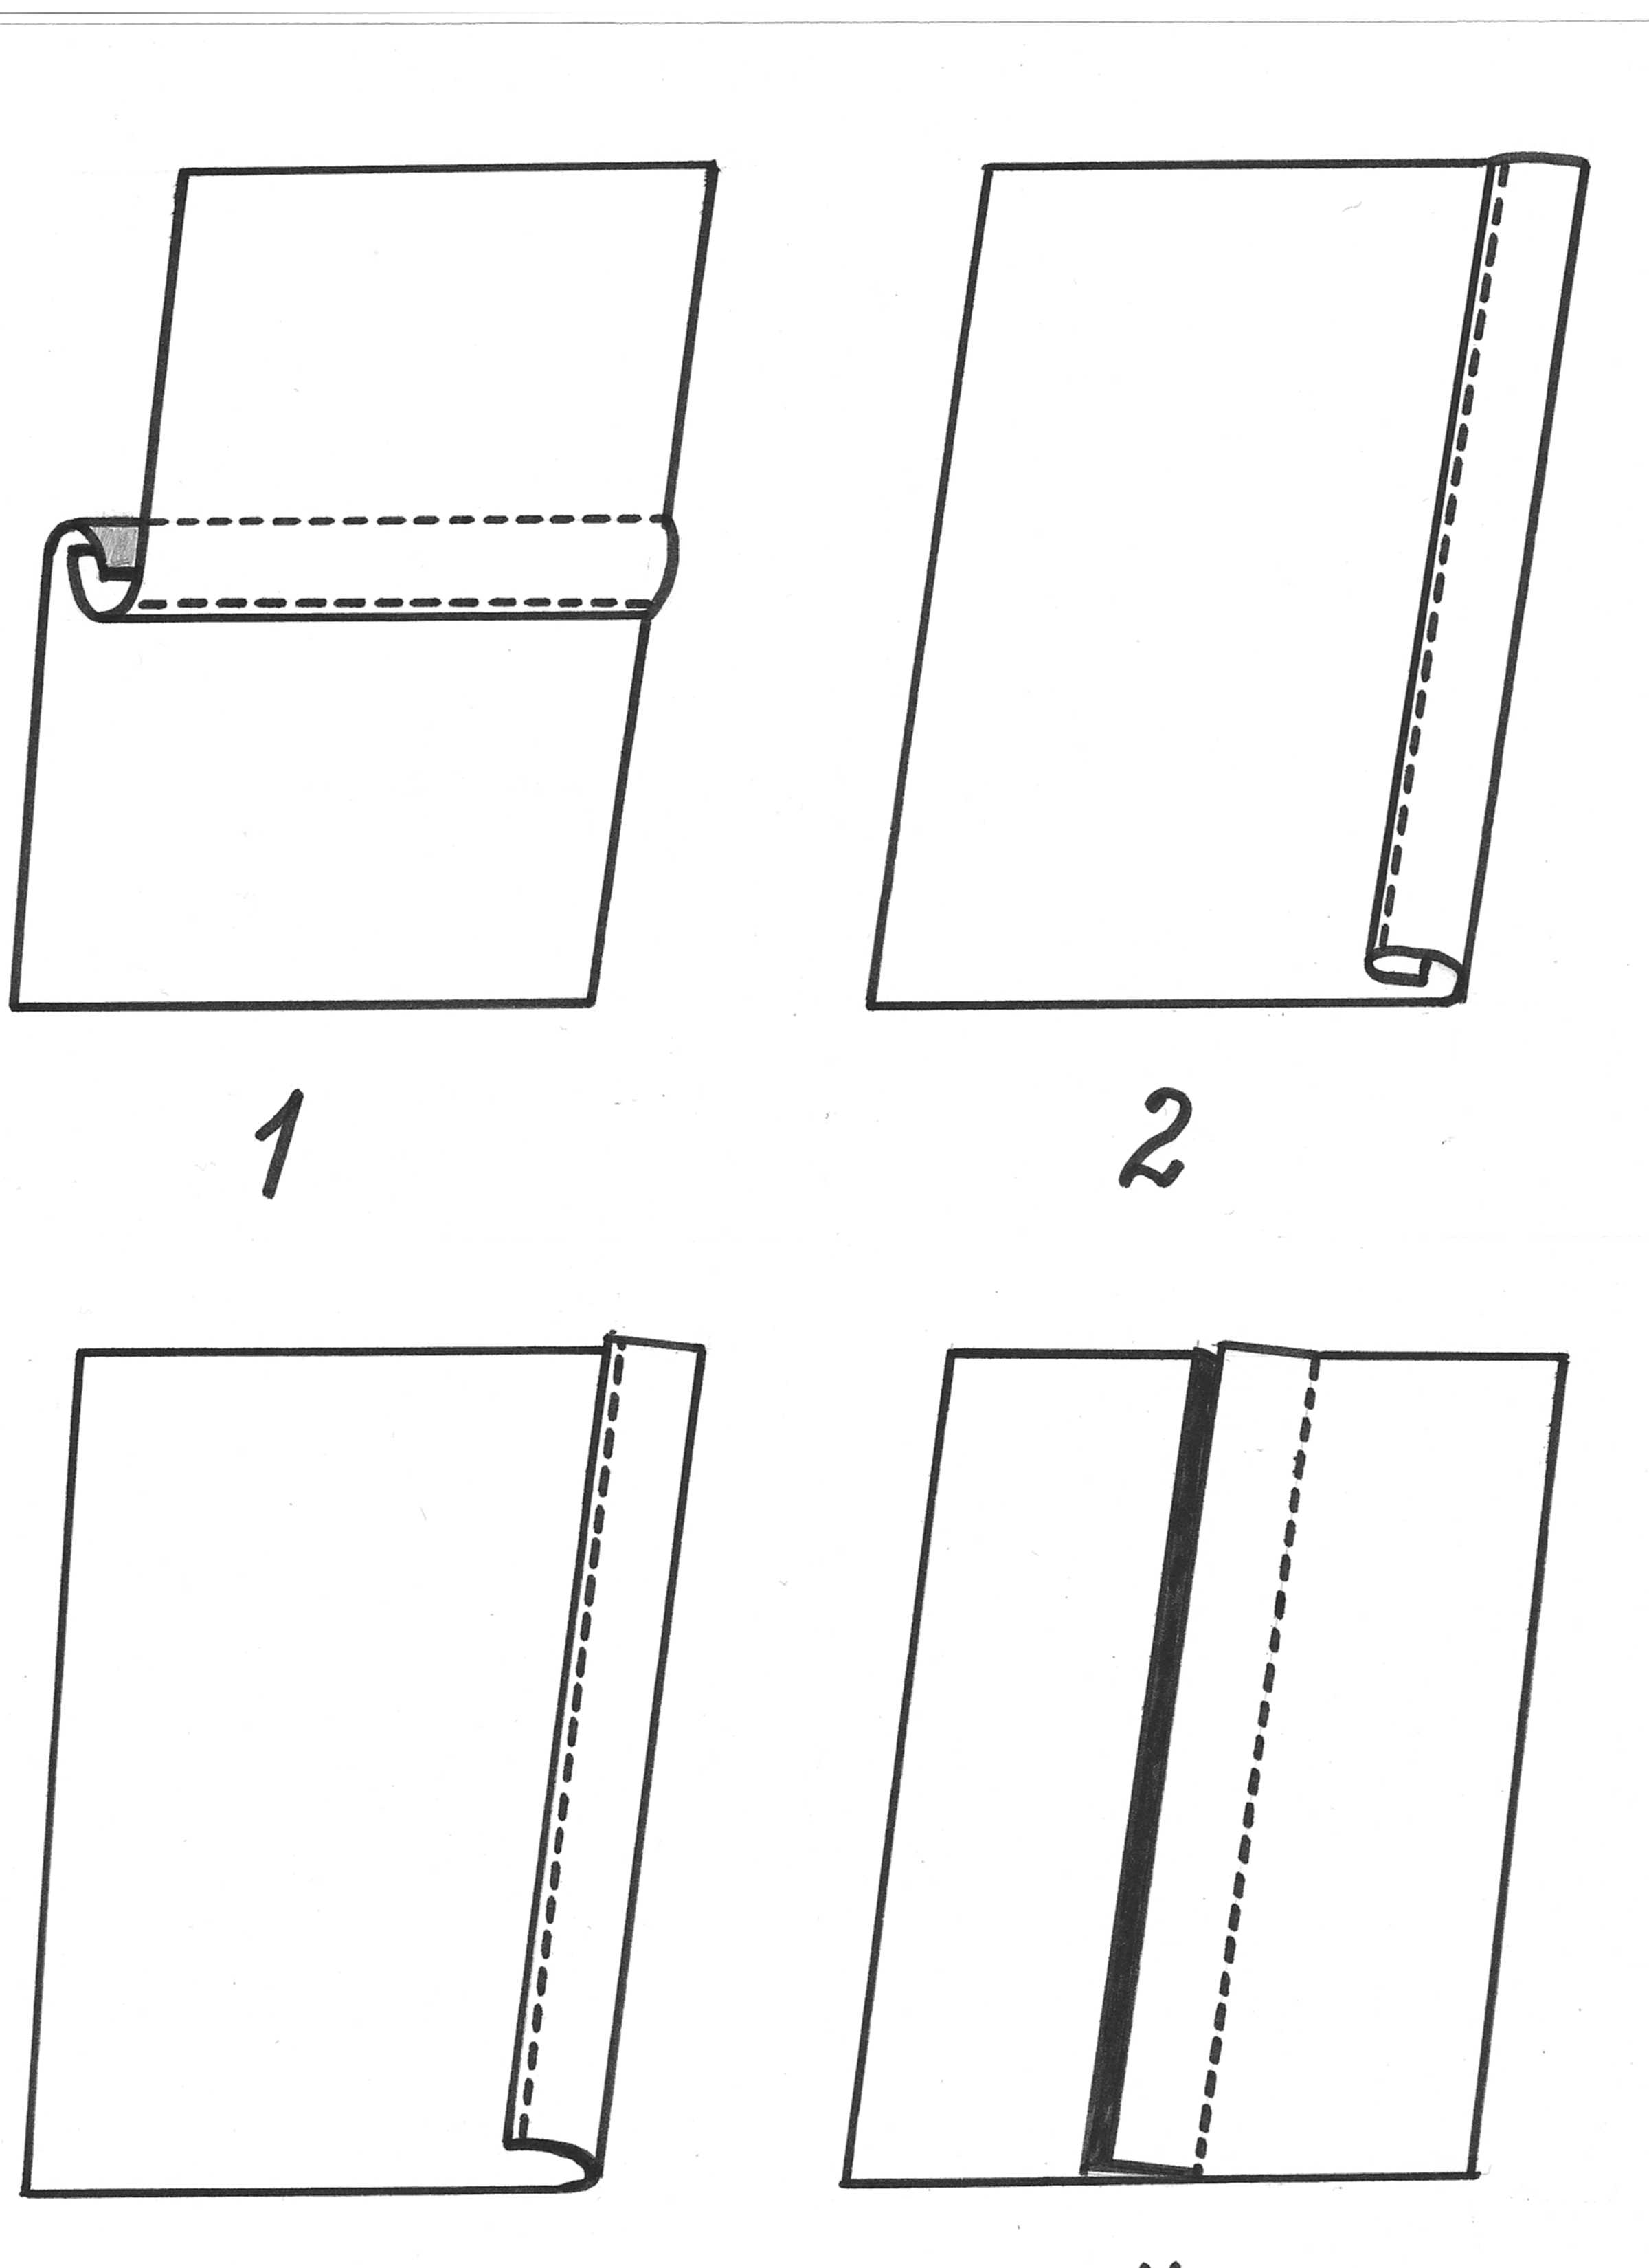
Коррекционное упражнение: определить название швов за 5-7 секунд, написать названия по памяти соответственно их номеру.
3
4

Slide 5
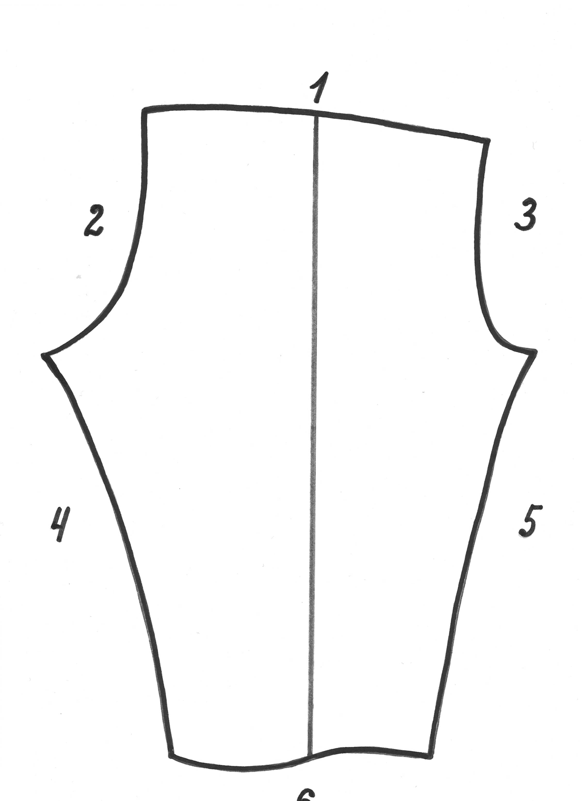
Задание: поднять карточку с цифрой соответствую- щей срезу, который назовёт учитель.
6

Slide 6
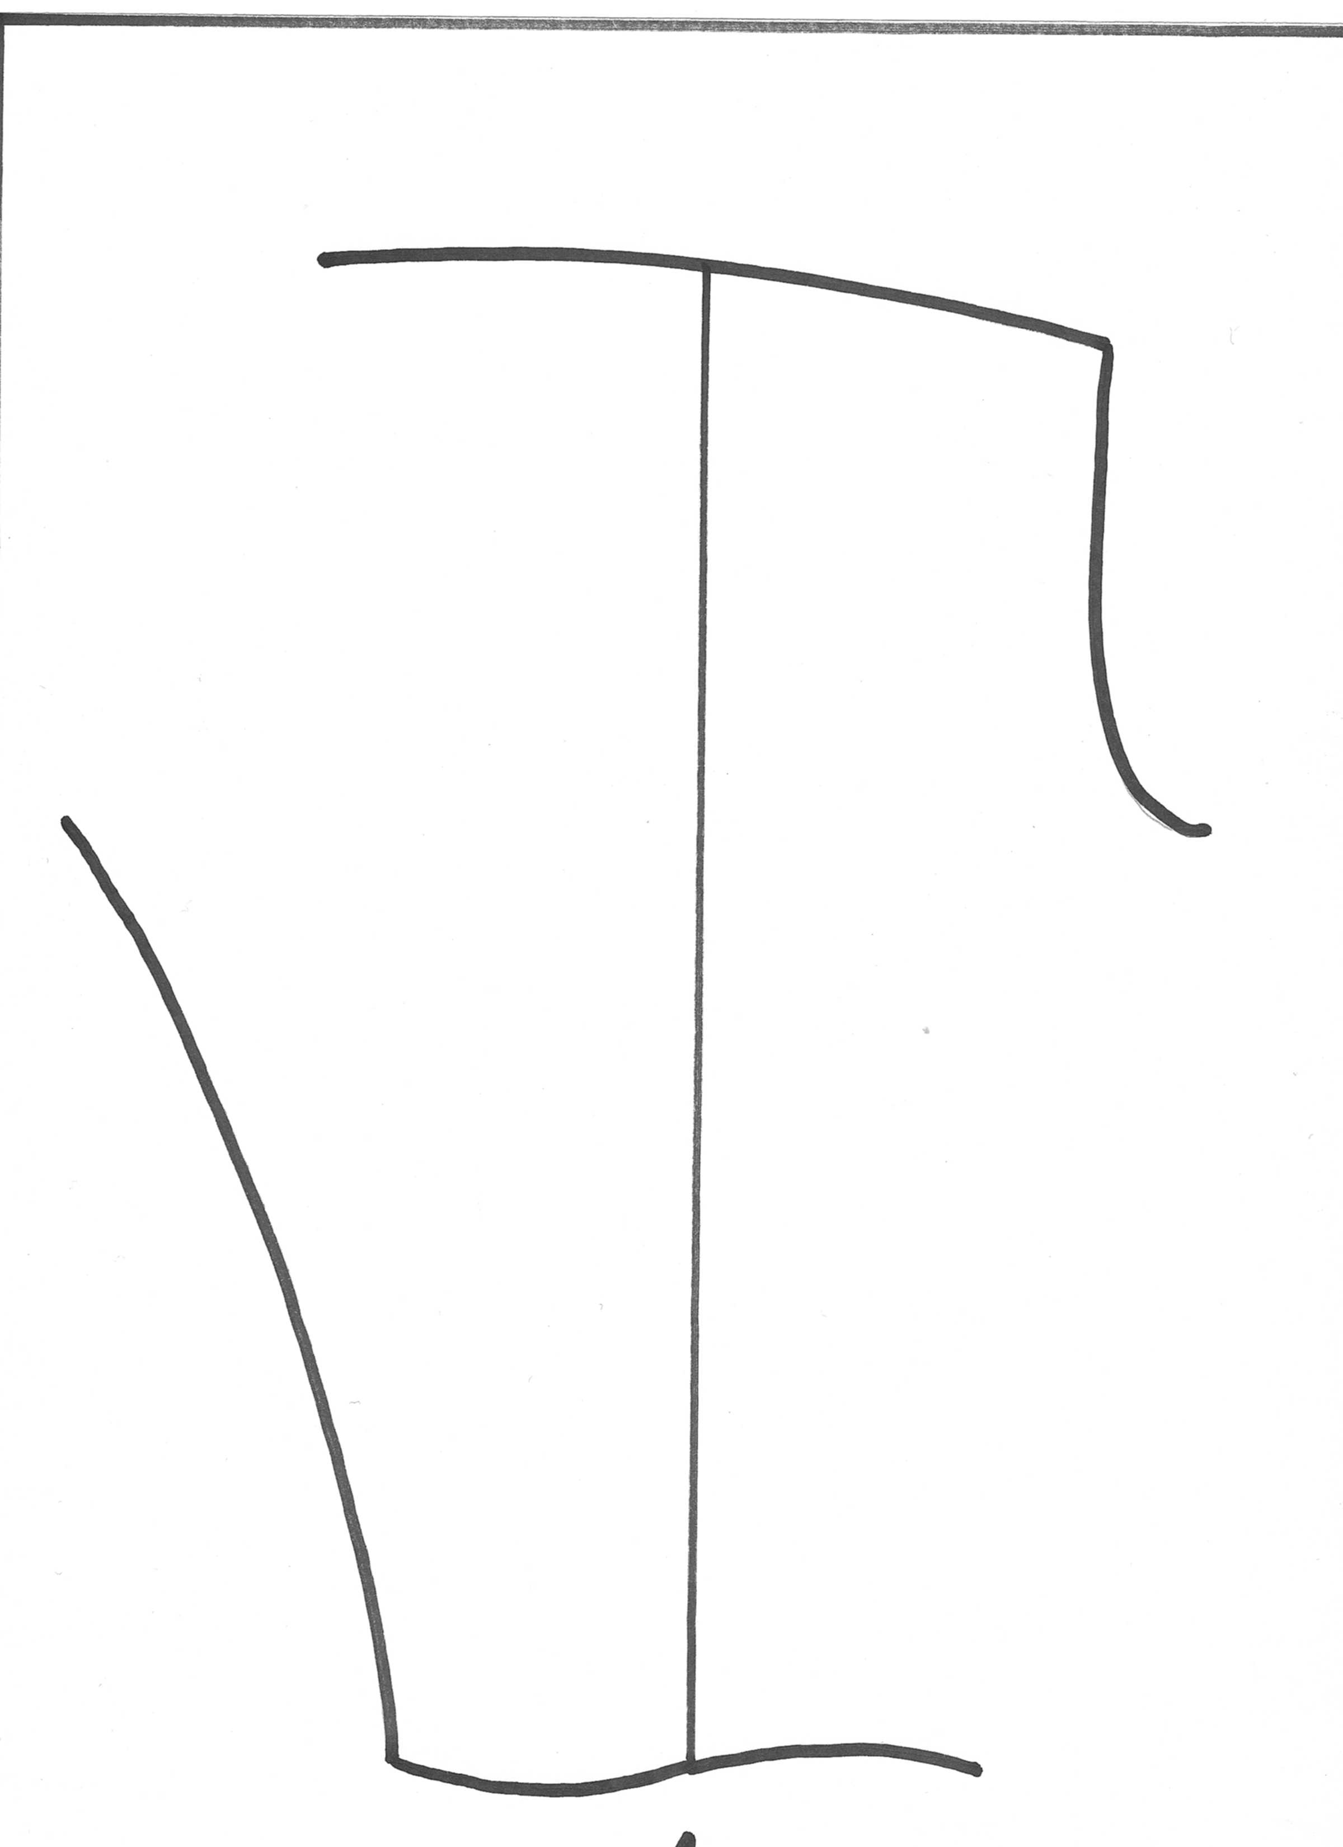
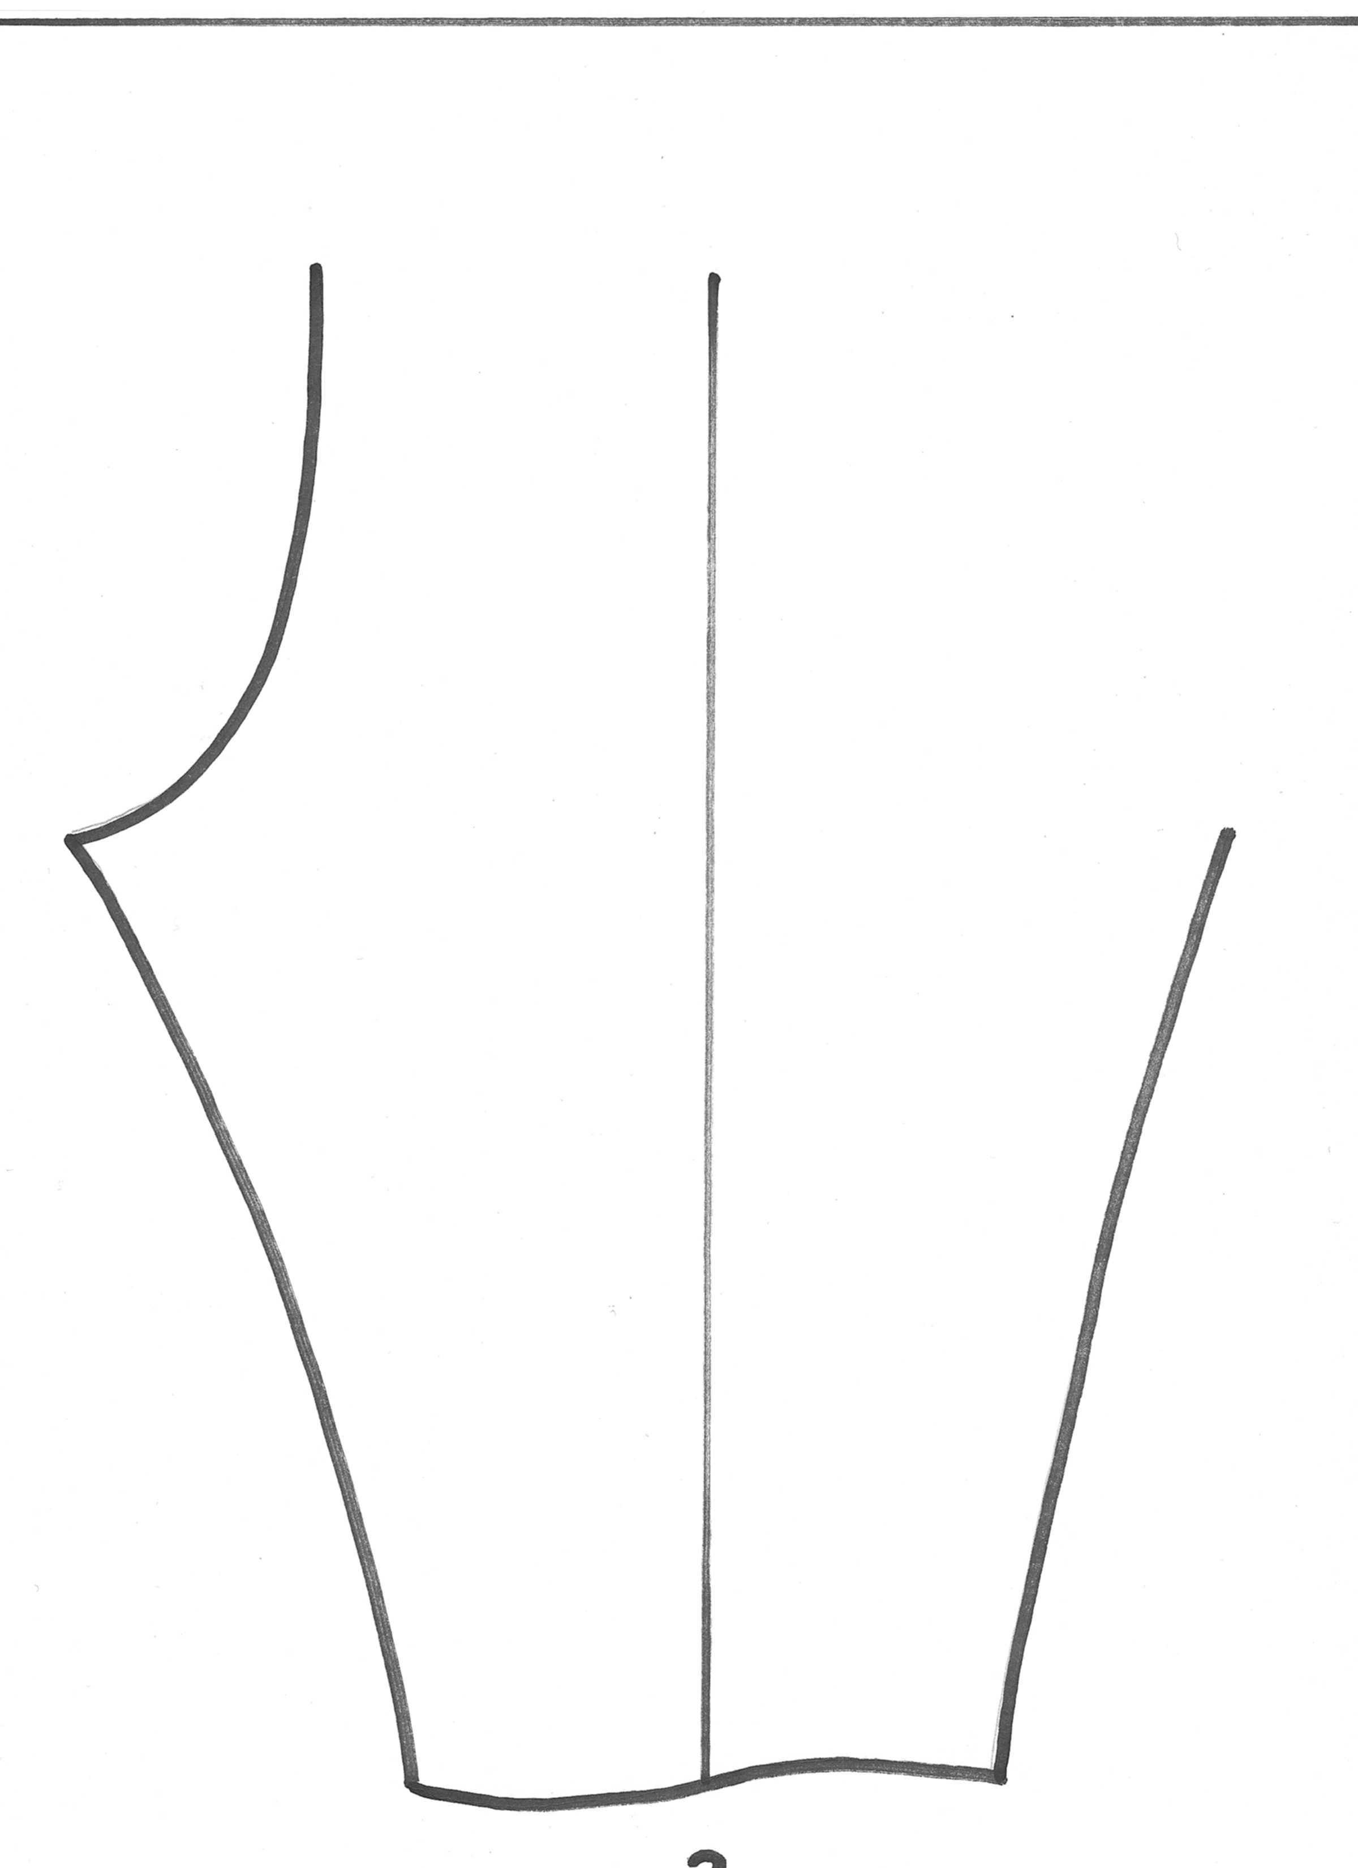
Коррекционное упражнение: назвать отсутствующие на чертежах срезы пижамных брюк.
1
2

Slide 7
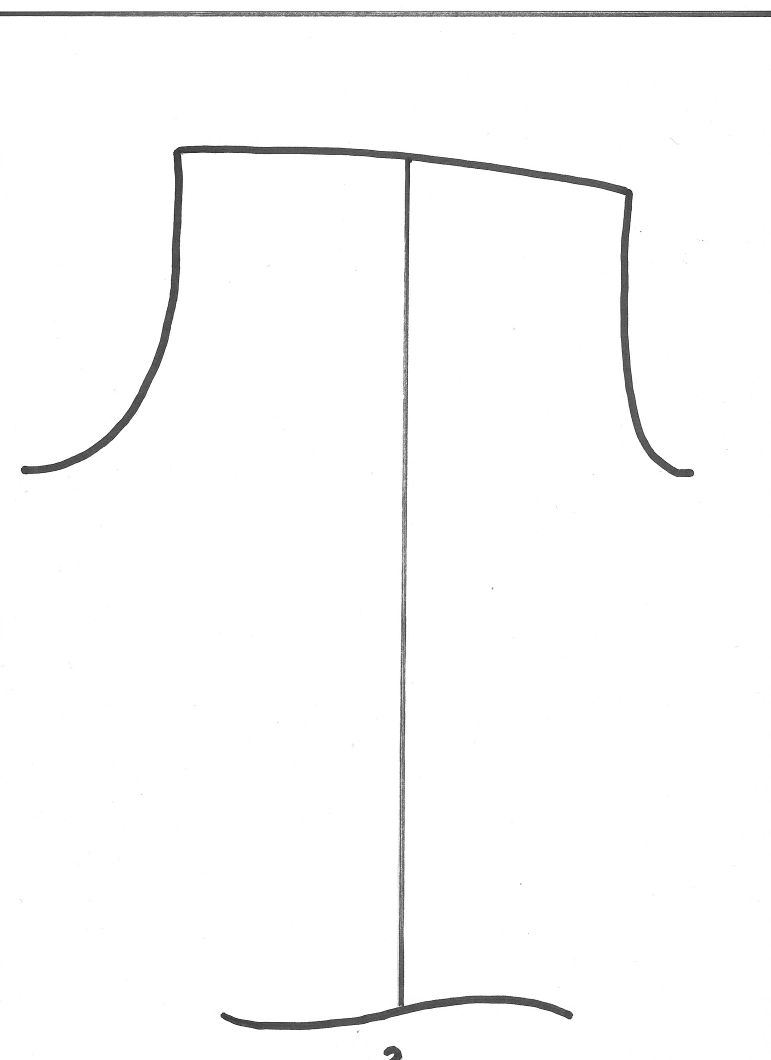
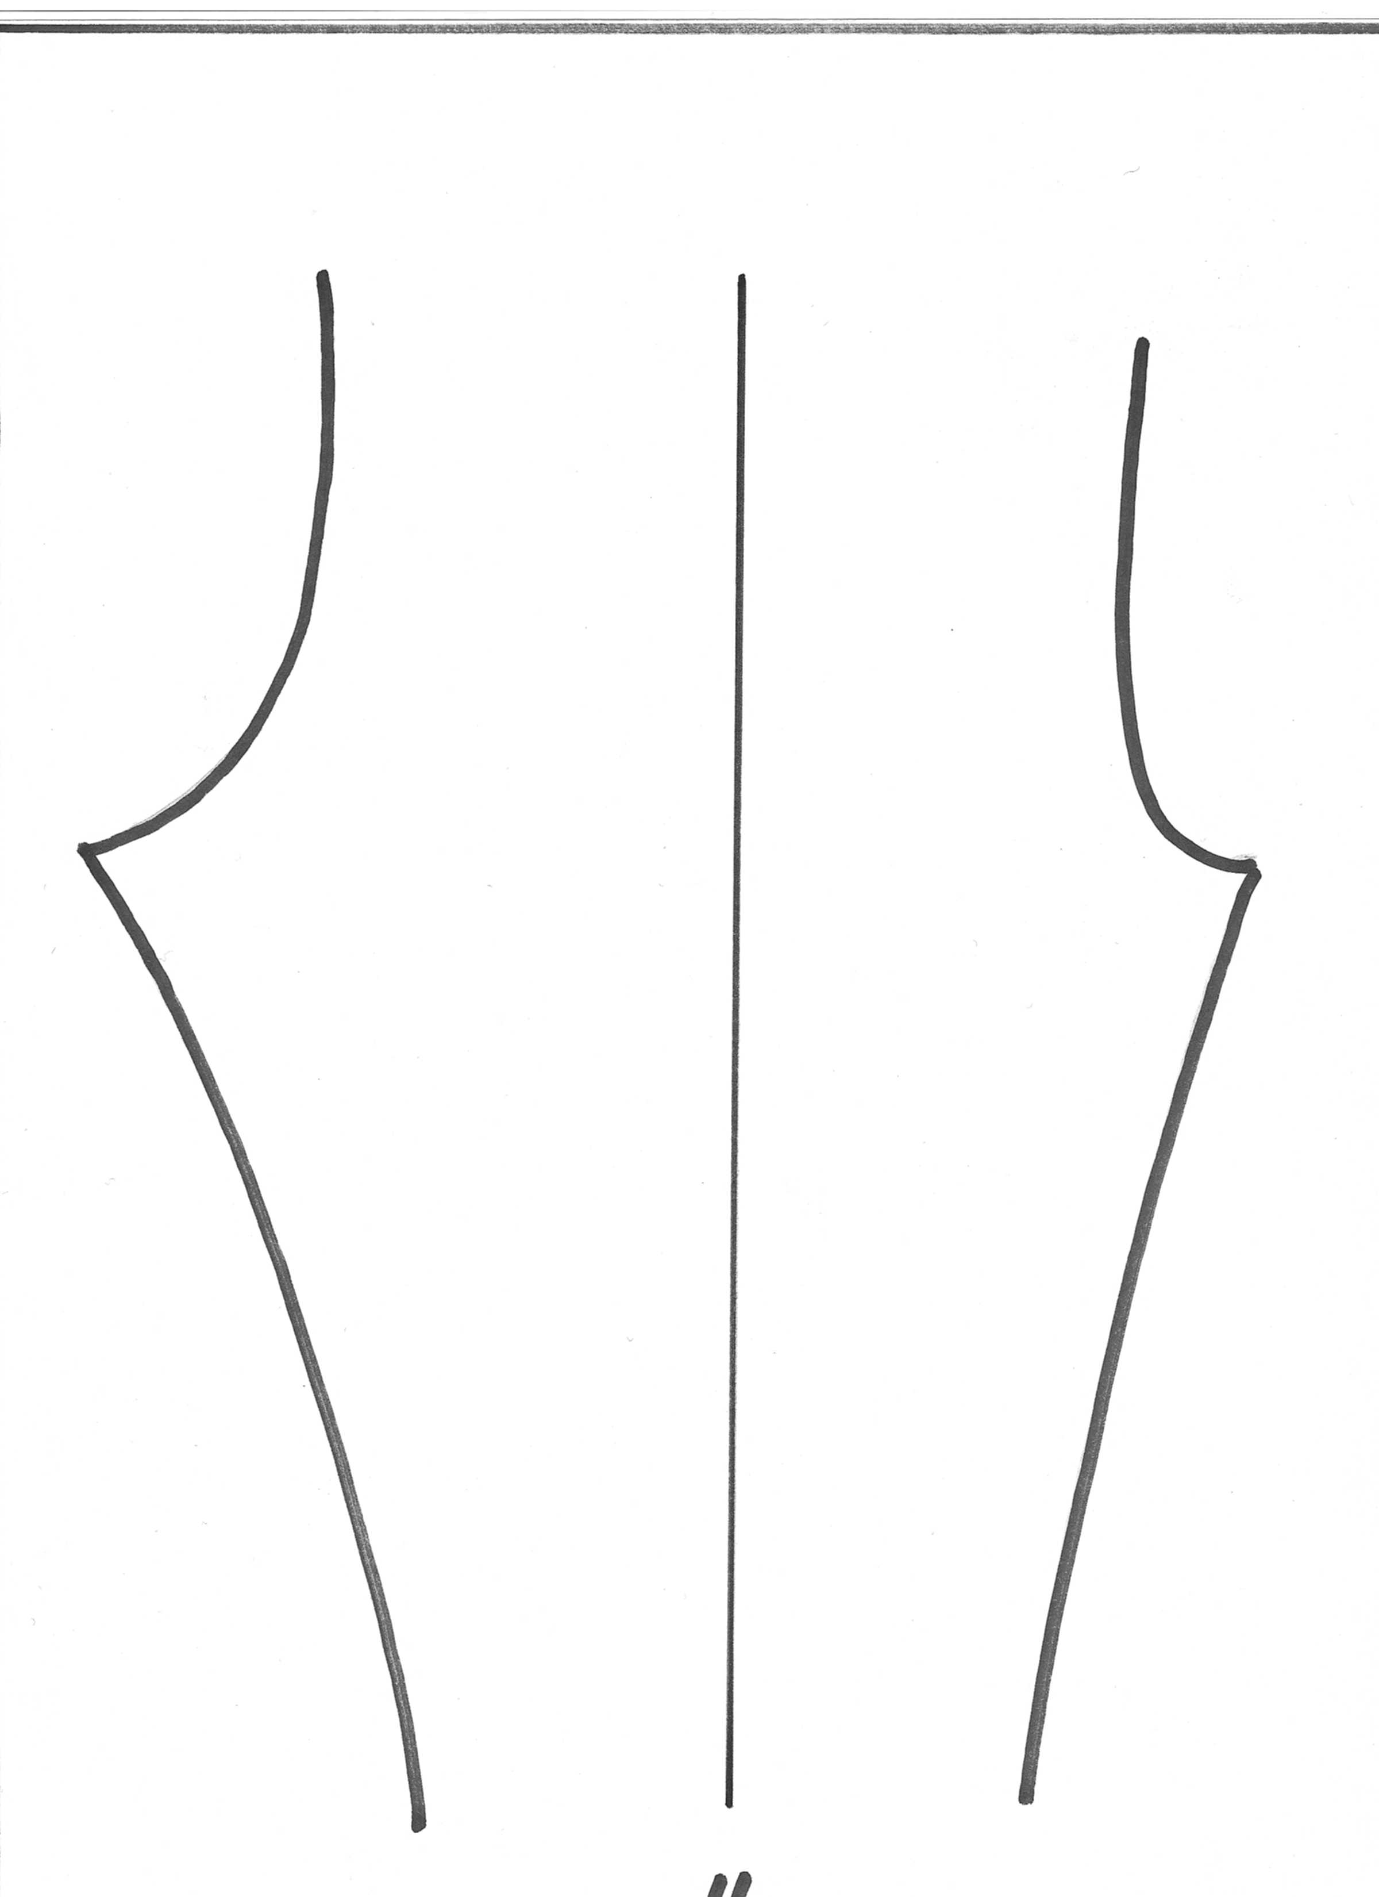
Коррекционное упражнение: назвать отсутствующие на чертежах срезы пижамных брюк.
4
3

Slide 8
Задание: выбери правильную последовательность уже выполненной вами работы по изготовлению пижамных брюк.
а) 3,4,1,2 1.соединение левой и правой
деталей брюк.
б) 2.3,1,4 2.раскладка выкройки брюк
на ткани и раскрой.
в) 2,1,3,4 3.обработка шаговых срезов.
4.обработка детали пояса.

Slide 9
Изучение нового материала.
Сообщение темы урока: «Обработка верхнего среза пижамных брюк притачным поясом, стачанным в замкнутое кольцо.»

Slide 10
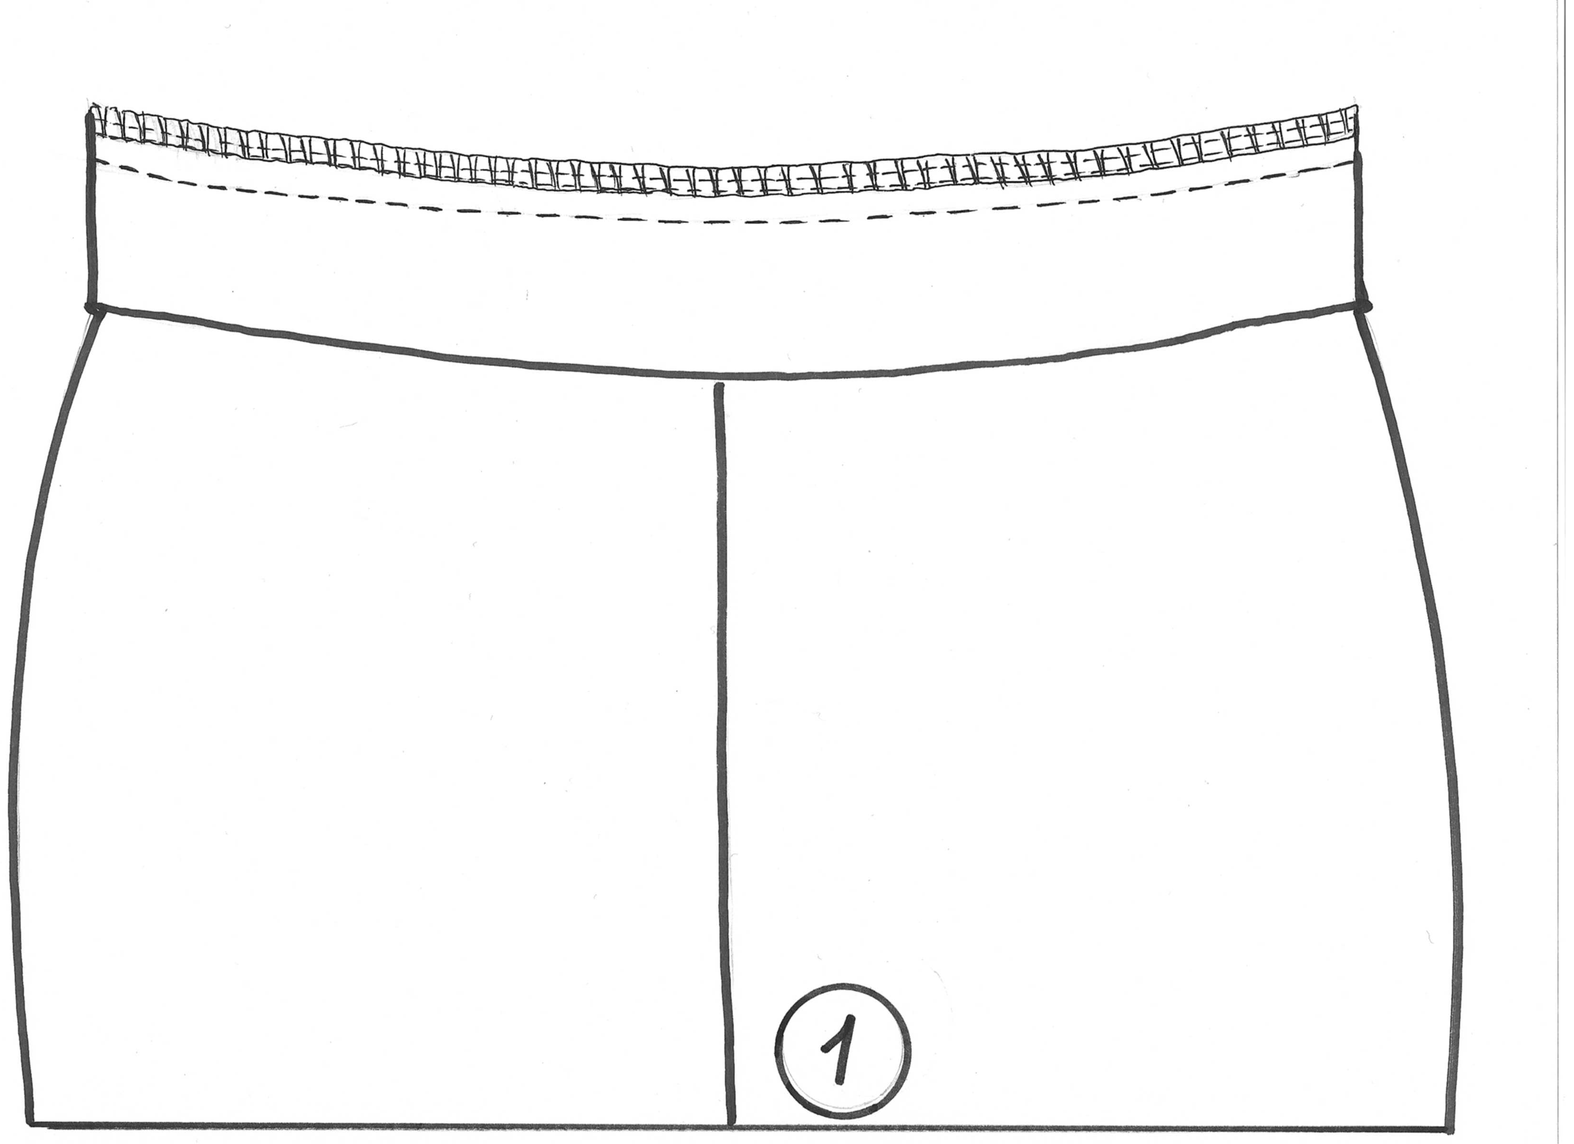
Объяснительная беседа с использованием рисунков пооперационного выполнения хода работы.

Slide 11
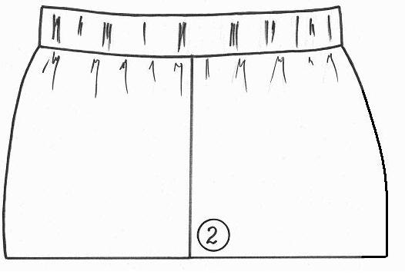

Slide 12
Закрепление пройденного материала:
Рассказать (по цепочке) выполнение обработки верхнего среза пижамных брюк притачным поясом, стачанным в замкнутое кольцо, используя опорные слова(термины):
приметать
притачать
обметать
заутюжить

Slide 13
Практическая работа по теме: «Обработка верхнего среза пижамных брюк притачным поясом, стачанным в замкнутое кольцо.»
1.Повторение правил безопасной работы с инструментами и оборудованием.
2.Дифференцирование работы по объёму.
3.Контроль за выполнением работы.
4.Оказание индивидуальной помощи.
5.Внесение по ходу работы вопросов учащимся, о том какую операцию они выполняют, с целью закрепления терминологической лексики.

Slide 14
Подведение итогов практической работы:
1.Взаимопроверка работ учащимися.
2.Анализ работы.
3.Выставление оценок.

